Slide 1
Real Estate Consultant
Autor: Santiago Hourcade

Slide 2

Index
01
Contexto, Problemática y Objetivo
02
Hipótesis/Preguntas de Interés
03
Análisis Exploratorio
04
Insights

Slide 3
CONTEXTO
PROBLEMATICA &
OBJETIVO
3

Slide 4
Contexto
Consultora de Negocios particularmente enfocada en el sector de Real Estate cuyo objetivo es brindar Asesoramiento Financiero a sus clientes con la finalidad de que tomen decisiones de Inversión que permitan maximizar sus ganancias.
Para ello la consultora se focaliza en ofrecer una orientación a los inversores en la toma de decisiones estratégicas relacionadas con la compra, venta o desarrollo de propiedades proporcionando recomendaciones basadas en datos y conocimientos profesionales de propiedades con la finalidad de determinar su valor en el mercado. Esto implica analizar factores como la ubicación del inmueble, el tamaño y las características de la vivienda, las tendencias del mercado y otros aspectos relevantes para establecer un valor certero.
CONTEXTO,
PROBLEMÁTICA Y OBJETIVO
4

Slide 5
Problematica
La crisis subprime del 2008 tuvo un impacto significativo en el ambiente de negocios y en la economía global en general. El sector de negocios más afectado por la crisis subprime fue el sector financiero en general, junto a la construcción y el sector inmobiliario que padecieron una disminución drástica en la demanda de viviendas. La crisis subprime tuvo un fuerte impacto en la confianza de los consumidores respecto al sector. La pérdida de valor de los activos, sumado a la quiebra de instituciones financieras generó incertidumbre.
CONTEXTO,
PROBLEMÁTICA Y OBJETIVO
5

Slide 6
Objetivo
El objetivo del presente proyecto es reducir la incertidumbre y la volatilidad para los inversores y distintos actores del mercado inmobiliario.
Para lograrlo, partiendo de una amplia base de datos se buscará obtener algunos primeros insights para luego generar modelos predictivos con el propósito de inferir el precio de las viviendas.
Mediante el análisis que arrojan los primeros insights se podrá generar algunas conclusiones preliminares mientras que con la aplicación de modelos predictivos se busca brindar información más precisa y confiable sobre el valor de las propiedades.
El objetivo es permitir a los inversores tomar decisiones más acertadas y fundamentadas y así evaluar mejores oportunidades de inversión reduciendo los riesgos asociados en la compra o venta de propiedades.
CONTEXTO,
PROBLEMÁTICA Y OBJETIVO
6

Slide 7
HIPOTESIS &
PREGUNTAS
DE INTERES
7

Slide 8
Aspectos a analizar
Características de las viviendas en EEUU
Análisis del Precio de las propiedades
Relación existe entre el Precio y las Características de los inmuebles
Preguntas de interes
¿Cómo es la distribución de precios de las viviendas?
¿Existe un cambio significativo del precio de las viviendas en el tiempo?
¿Cuales son las características principales de las viviendas?
¿Cual es la relación entre el precio promedio de las viviendas y el tamaño de las mismas?
¿Cual es la relación entre el precio promedio de las viviendas y la ondición de la misma?
¿El precio de la propiedad se ve afectado si la vivienda fue renovada?
PREGUNTAS DE
INTERÉS
8

Slide 9
ANÁLISIS
EXPLORATORIO
9

Slide 10
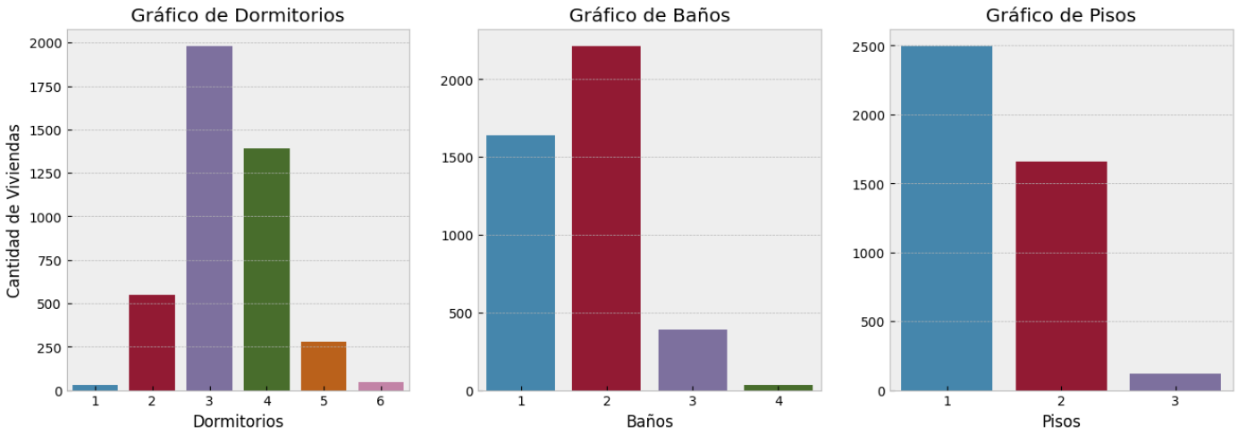
Analisis
Univariado:
Caracteristicas
¿Cuales son las características principales de las viviendas ?
Hipotesis: ¿Cuales son las características principales de las viviendas en cuanto a la cantidad de habitaciones, baños y pisos?
Conclusion: Del análisis exploratorio de frecuencias en términos absolutos podemos inferir que existe una alta concentración de viviendas que cuentan con 3 o 4 habitaciones, y en menor medida se ubican las propiedades con 2 y 5 Dormitorios.
Respecto a los sanitarios se observa una alta densidad de inmuebles con 1 o 2 baños En cuanto a la la cantidad de pisos, las propiedades con 1 o 2 pisos representan una mayoría, prácticamente, absoluta.
10

Slide 11
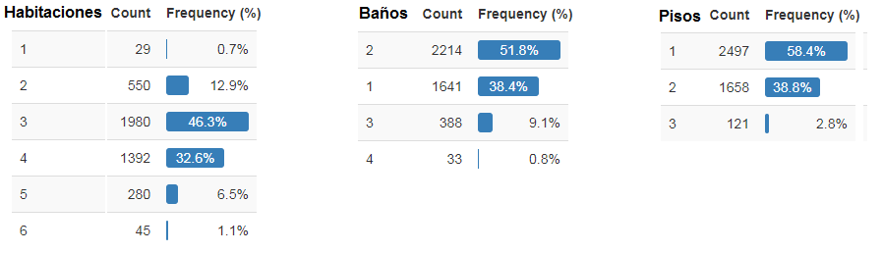
Analisis
Univariado:
Caracteristicas
¿Cuales son las características principales de las viviendas ?
Hipotesis: ¿Cuales son las características principales de las viviendas en cuanto a la cantidad de habitaciones, baños y pisos?
Conclusion: Del análisis de las frecuencias en términos relativos observamos que El 89% de las viviendas que cuentan entre 3 y 4 habitaciones, por lo que existe una alta concentración. En tercer lugar se observan 13% de viviendas de 2 habitaciones. Las viviendas con un baño representan el 38% y las que cuentan con dos baños el 52%, existe aquí también una concentración muy significativa. Respecto la cantidad de pisos, el 58% de las propiedades cuentan con una sola planta y el 39% con dos. Por lo que resulta muy poco significativo la cantidad de vivienda con tres o más pisos.
11

Slide 12
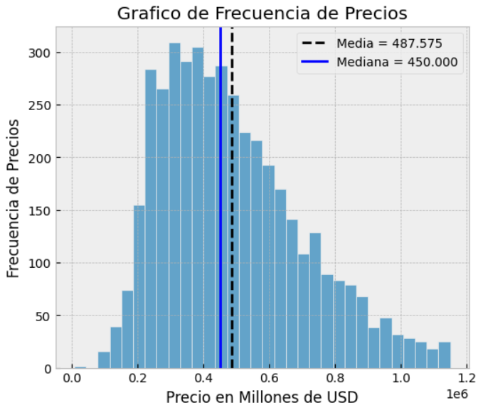
Analisis
Univariado:
Precio
¿Cómo es la distribución de precios de las viviendas?
Hipotesis: ¿Cómo se distribuyen los precios de las viviendas?¿Existe una simetría?¿Entre qué valores se encuentran la mayoría? ¿Cual es la Media y la Mediana?
Conclusion: Podemos concluir que los precios de la viviendas muestran una distribución prácticamente normal aunque se observa una leve asimetría de derecha.
Además podemos observar que la mayor cantidad observaciones se encuentran concentradas entre los 200.000 y los 600.000.
La media es de 487.575 mientras que la mediana es de 450.000, levemente inferior.
12

Slide 13
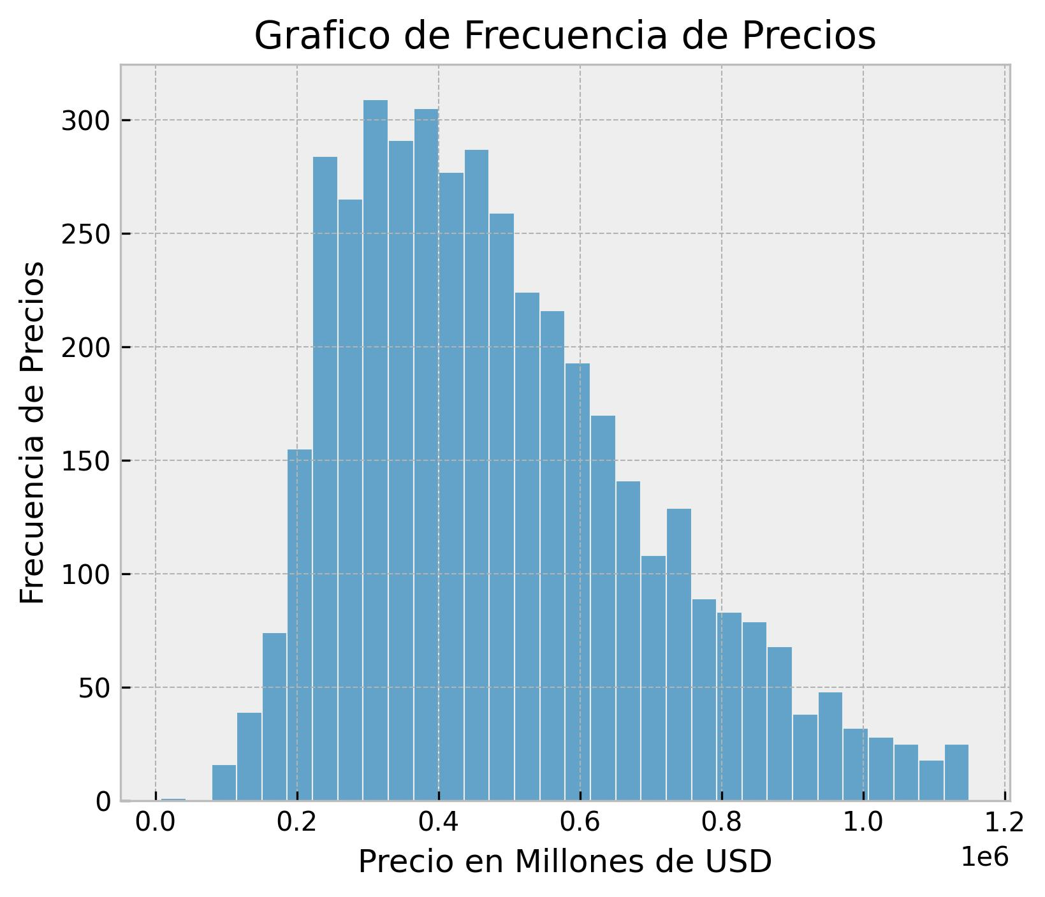
T-Test
Precio
¿Existe un cambio significativo del precio de las viviendas en el tiempo??
Hipotesis: Buscamos analizar si existe un cambio significativo de los precios de la viviendas entre la muestra de nuestro dataset correspondiente al periodo 2014 y el 2021.
Nuestra muestra arroja un precio promedio de 487.475. Según datos de la Asociación Nacional de Agentes Inmobiliarios de EEUU, el precio medio de una vivienda en el cuarto trimestre de 2021 fue de aproximadamente 408.800.
Nuestra. Hipotesis Nula (H0) implica que no existe un cambio significativo en el precio promedio de las viviendas.
Conclusion: Al aplicar T test, el resultado que arroja el valor P es significativamente mayor a 0.05 (nivel de significancia), con lo cual únicamente podemos concluir que no podemos rechazar H0. En definitiva no podemos confirmar que hubo un cambio significativo en el precio de las viviendas entre el 2014 y el 2021
13

Slide 14
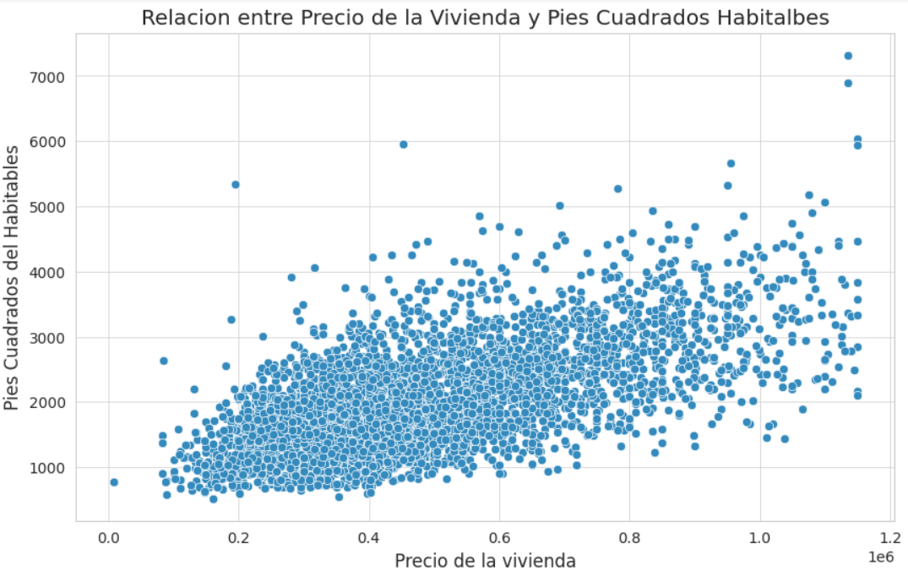
Analisis
Bivariado:
Precio y
Tamaño
¿Cual es la relación entre el precio promedio de las viviendas y el tamaño de las mismas?
Hipotesis: ¿Existe una correlación entre los precios de las viviendas y los metros cuadrados habitables de la misma?
Conclusiones: Existe una correlación positiva considerable entre los precios de las viviendas y los metros cuadrados habitables como era de esperarse.
Es decir a mayor cantidad de metros cuadrados habitables mayor es el precio de la vivienda.

Slide 15
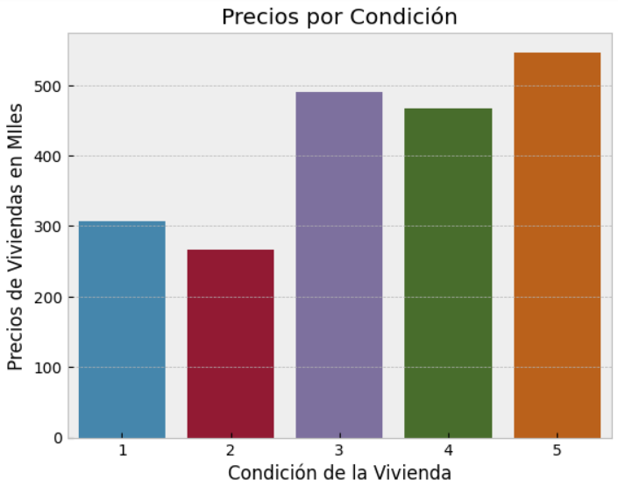
Analisis
Bivariado:
Precio y Condicion
¿Cual es la relación entre el precio promedio de las viviendas y la condición de la misma?
Hipotesis: ¿El precio promedio de las viviendas es mayor en la medida que mejora las condiciones de las mismas?
Conclusion: Como era de esperarse, que a mejor condición de la vivienda mayor es el precio promedio de la misma.
No obstante se observa que no existen diferencias significativas entre los precios de las viviendas de condición 1 y 2 cuyos precios promedio rondan los 300.000 y entre las propiedades de condición 3 y 4 respectivamente cuyos precios promedios se observan cercanos a los 500.000.
15

Slide 16
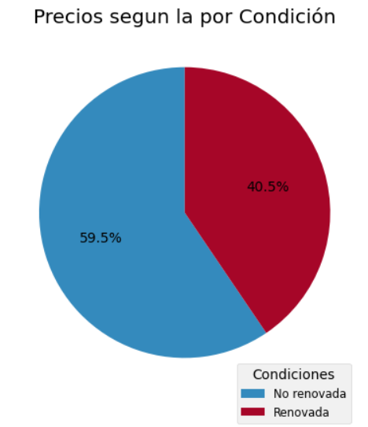
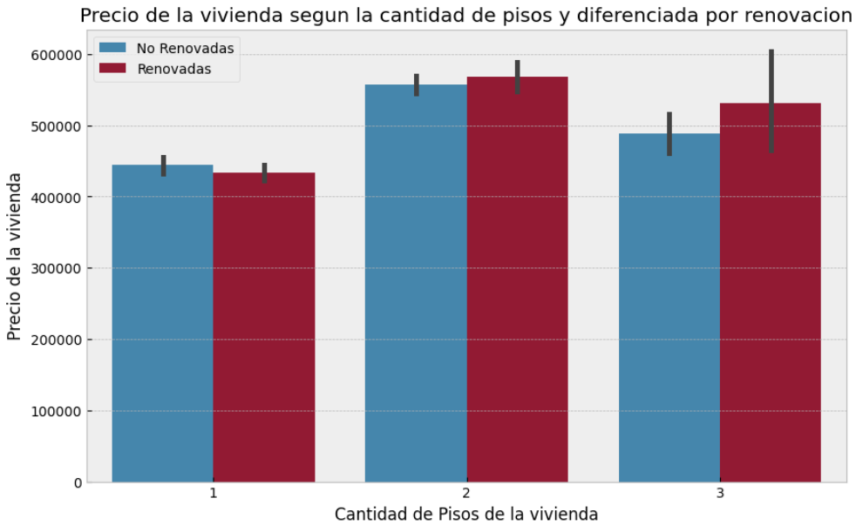
Analisis
Multivariado:
Precio, Pisos y Renovación
¿El precio de la propiedad se ve afectado si la vivienda fue renovada?
Hipotesis: ¿El precio de las viviendas es mayor en la medida que la vivienda tiene más pisos?. ¿Influye si además la vivienda fue renovada?
Conclusion: Del gráfico circular se expone que el 40.5% de las propiedades fueron renovadas.
Mientras que el gráfico de barras se desprende que los precios de las viviendas no son significativamente mayores a medida que la vivienda cuenta con mayor cantidad de pisos.
Este último visualiza, además, que el hecho que la vivienda haya sufrido una reforma no implica un cambio significativo en el precio de la misma.
16

Slide 17
INSIGHTS &
CONCLUSIONES
17

Slide 18
Características de las viviendas en EEUU
Del análisis efectuado podemos concluir que el 89% de las viviendas que cuentan entre 3 y 4 habitaciones. Respecto a los baño,s las viviendas con uno o dos baños explican el 90%. En cuanto a la cantidad de pisos, el 58% de las propiedades cuentan con una sola planta y el 39% con dos, es decir que solo el 3% de las vivienda cuentan con tres o más pisos.
2) Análisis del Precio de las propiedades
Podemos concluir que los precios de la viviendas muestran una distribución prácticamente normal aunque se observa una leve asimetría de derecha. Además podemos observar que la mayor cantidad observaciones se encuentran concentradas entre los 200.000 y los 600.000. La media es de 487.575 mientras que la mediana es de 450.000, levemente inferior.
Al aplicar T test, el resultado que arroja el valor P es significativamente mayor a 0.05 (nivel de significancia), con lo cual únicamente podemos concluir que no podemos rechazar H0. En definitiva no podemos confirmar que hubo un cambio significativo en el precio de las viviendas entre el 2014 y el 2021
INSIGHTS Y
CONCLUSIONES
18

Slide 19
3) Relación existe entre el Precio y las Características de los inmuebles
Relación Precio/Tamaño: Existe una correlación positiva considerable entre los precios de las viviendas y los metros cuadrados habitables como era de esperarse. Es decir a mayor cantidad de metros cuadrados habitables mayor es el precio de la vivienda.
Relación Precio/Condición: Del análisis efectuado podemos confirmar que a mejor condición de la vivienda mayor es el precio promedio de la misma. No obstante se observa que no existen diferencias significativas entre los precios de las viviendas de condición 1 y 2 cuyos precios promedio rondan los 300.000 y entre las propiedades de condición 3 y 4 respectivamente cuyos precios promedios se observan apenas por debajo de los 500.000.
Relación Precio/Renovación/Pisos: Del estudio exploratorio concluimos que 40.5% de las propiedades fueron renovadas y que el hecho que la vivienda haya sufrido una reforma no implica un cambio significativo en el precio de la misma. Por ultimo se desprende que los precios de las viviendas no son significativamente mayores a medida que la vivienda cuenta con mayor cantidad de pisos.
INSIGHTS Y
CONCLUSIONES
19

